Slide 1
A nemzetközi környezetjog forrásai, valamint a jelentős soft law dokumentumok
2021.04.14. dr. Benda Vivien PPKE-JÁK
„AZ INNOVÁCIÓS ÉS TECHNOLÓGIAI MINISZTÉRIUM ÚNKP-20-3-II-PPKE-34 KÓDSZÁMÚ ÚJ
NEMZETI KIVÁLÓSÁG PROGRAMJÁNAK SZAKMAI TÁMOGATÁSÁVAL KÉSZÜLT.”

Slide 2
A nemzetközi jog forrásai, értelmezést segítő eszközök
Kötelező jogforrások
Nemzetközi Bíróság Statútuma:
Nemzetközi szerződések
Nemzetközi szokás
Nemzetközi jog általános elvei
Méltányosság
Államok egyoldalú kötelezettségvállalásai, bizonyos nemzetközi szervezetek bizonyos határozatai
Értelmezés segédeszközei
Bírói gyakorlat
Legkiválóbb jogtudósok tanításai

Slide 3
A nemzetközi környezetjog forrásai

Slide 4
Nemzetközi környezetvédelmi tárgyú szerződések
Nemzetközi szerződések
Például:
ENSZ Éghajlatváltozási Keretegyezmény (1992)
Biológiai Sokféleség Egyezmény (1992)
Aarhus-i Egyezmény (1998)
3 pillér
környezeti információhoz jutás
döntéshozatalban való részvétel környezeti ügyekben
jogorvoslathoz való jog környezeti ügyekben
A vizes élőhelyek védelméről szóló 1971-es Ramsari Egyezmény
Jellemzői:
gyakran hivatkoznak más egyezményekre, így elképzelhető, hogy az államot közvetetten olyan szerződések rendelkezései is köthetik, amelyekben közvetlenül nem részes
gyakran keretszerződések, melyekben csak az alapelveket tisztázzák, jegyzőkönyvek tartalmazzák a részletszabályokat
gyakran lehetőség van a belső jogi alkalmazásra, még a hatályba lépés előtt
gyakran gyorsan módosítható a tartalma

Slide 5
Nemzetközi szokás
Egybevágó tartós gyakorlat (tér+idő) + meggyőződés
Például: Sic utere tuo elv
Trail smelter ügy (1938, 1941) USA – Kanada
Korfu-szoros ügye (1949) Egyesült Királyság – Albánia
Lac Lanoux-ügy (1957) Spanyolország – Franciaország
Kishenganga folyónál létesült vízierőmű (2013) India – PakisztánTájékoztatási kötelezettség elve

Slide 6
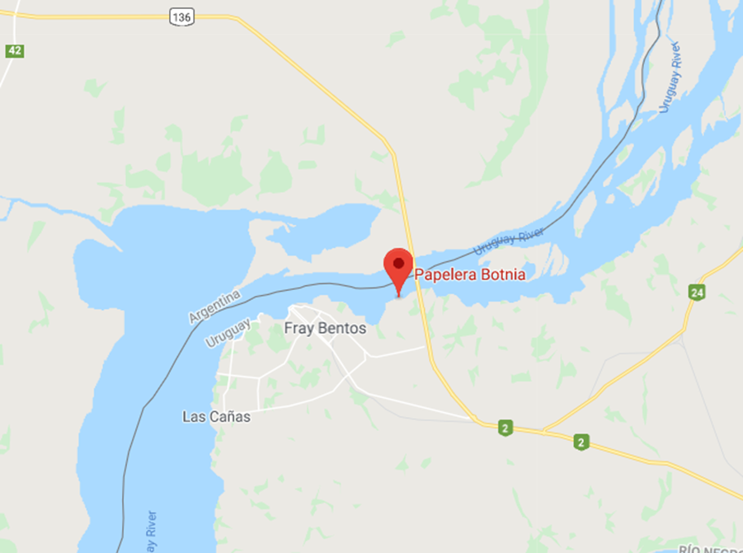
Általános jogelvek
Uruguay folyón található cellulózgyár ügye – Argentína – Uruguay, 2010, Nemzetközi Bíróság
környezeti hatásvizsgálat elve → kötelező, amikor fennáll annak kockázata, hogy a tervezett ipari tevékenység számottevő ártalmas hatást gyakorolhat és határon átnyúló jelleggel bír
a projekt megvalósítása előtt kell elkészíteni a hatásvizsgálatot
ezt követően is kötelező a folyamatos monitorozás

Slide 7
Soft law dokumentumok

Slide 8
Nemzetközi soft law
Egyeztetett nem szerződési természetű aktusok (Quoc Dihn – Dailler – Pellet – Kovács)
Jogilag nem kötelező (írott) dokumentumok – tartalmi kategória!
Gyakori tipizálás:
Eleve nem kötelező írott nemzetközi dokumentumok
Jogilag kötelező megállapodás homályos rendelkezéssel
Dinamikus → ’droit vert’
Heterogén
Nem (klasszikus) nemzetközi jogforrás

Slide 9
Környezetjog területén releváns ENSZ soft law dokumentumok
Stockholmi Nyilatkozat (1972)
Preambulum
az ember környezetének teremtője és alakítója is egyben
tudomány és technika fejlődés
környezet → természetes + ember által létrehozott
fejlődő országokra való kiemelt figyelem
emberi populáció növekedése
minden szereplő minden szinten történő bevonása – polgárok, közösségek, vállalatok, intézmények

Slide 10
1. számú alapelv
ember alapvető joga a szabadságra, egyenlőségre, megfelelő életkörülményekre → méltóság, jól-lét
környezet megóvásának kötelessége a jelen és jövő nemzedékek érdekeiben
apartheid, faji szegregáció, diszkrimináció, gyarmatosítás, elnyomás és idegen hatalomgyakorlás formáinak eltörlése
2. számú alapelv
természeti erőforrások – levegő, víz, talaj, állat- és növényvilág – védelme
jelen és jövő nemzedékeinek érdeke
3. számú alapelv
megújuló energiaforrások megőrzése, fejlesztése, helyreállítása
4. számú alapelv
élőhelyek és élővilág védelme

Slide 11
5. számú alapelv
nem-megújuló erőforrások → erre tekintettel történő használat
6. számú alapelv
veszélyes anyagok környezetre gyakorolt negatív hatása
ennek megfelelő kezelésére irányuló cselekvés
népek igazságos küzdelmének támogatása
7. számú alapelv
tengerek szennyezésének kérdése
emberi egészség + tenger élő erőforrásai
8. számú alapelv
gazdasági + társadalmi fejlődés → megfelelő élet- és munkakörülmények, életminőség javítása

Slide 12
9. számú alapelv
fejlődés felgyorsítása, fejlődő országok financiális és technológiai támogatása → természeti katasztrófák, környezeti egyenlőtlenség kezelésé
10. számú alapelv
fejlődő országokban az árstabilitás megteremtése, megfelelő kereset biztosítása a környezeti menedzsment érdekében
11. számú alapelv
környezetpolitika fejlesztése → különös figyelem a fejlődő országokra
12. számú alapelv
erőforrások megőrzése, fejlesztése érdekében, különös figyelemmel a fejlődő országokra
13. számú alapelv
államok integrált és koordinált fellépése, környezeti fejlesztés
14. számú alapelv
ésszerű tervezés, mint a fejlődés és a környezet megóvás közötti egyensúly megteremtésének eszköze

Slide 13
15. számú alapelv
települések tervezése során tekintettel kell lenni a hátrányos körülmények elkerülésére és a társadalmi, gazdasági, környezeti előnyök maximalizálására
16. számú alapelv
demográfiai politika alkalmazása ott, ahol erőteljes vagy várhatóan erőteljes a népesség növekedése
17. számú alapelv
megfelelő nemzeti intézkedések, tervezés, menedzsment, ellenőrzés a természeti erőforrások tekintetében
18. számú alapelv
tudomány és technológia felhasználása a gazdasági és társadalmi fejlődés érdekében

Slide 14
19. számú alapelv
oktatás szerepe a környezeti ügyekben, média
20. számú alapelv
tudományos kutatás és fejlődés a környezeti problémák kontextusában, különös tekintettel a fejlődő országokra
21. számú alapelv
államok szuverenitása a környezeti erőforrások felett, a határon átnyúló szennyezés tilalma mellett (sic utere tuo)
22. számú alapelv
államok együttműködése a környezeti felelősségre és szennyezéssel okozott kár kompenzációjára vonatkozó nemzetközi jogi rendszer kialakításában

Slide 15
23. számú alapelv
értékek rendszerének figyelembevétele környezetet érintő esetekben
24. számú alapelv
államok együttműködése multilaterális, bilaterális megállapodások, egyéb eszközök révén
25. számú alapelv
nemzetközi szervezetek összehangolt, hatékony, dinamikus szerepe a környezet megóvása és fejlesztése érdekében
26. számú alapelv
az emberek és a környezet megóvása atomfegyverek és más tömegpusztító eszközök káros hatásaitól, ennek megfelelő megállapodások elérése

Slide 16
Stockholmi nyilatkozathoz kapcsolódó cselekvési terv
Környezeti hatásvizsgálat
Környezetmenedzsment
Kiegészítő, támogató eszközök
Hatása – hivatkozik rá pl.:
Aarhus-i Egyezmény a környezeti ügyekben az információhoz való hozzáférésről, a nyilvánosságnak a döntéshozatalban történő részvételéről és az igazságszolgáltatáshoz való jog biztosításáról (1998)
Bonni Egyezmény (1979) a vándorló vadon élő állatfajok védelméről
Espoo-i Egyezmény (1991) az országhatáron árnyúló környezeti hatások vizsgálatáról

Slide 17
Earth Summit, Rio de Janeiro 1992.06.03 – 14.
Rió-i Nyilatkozat a Környezetről és Fejlődésről
Agenda 21
Erdőkkel kapcsolatos alapelvek
Biológiai Sokféleség Egyezmény*
Éghajlatváltozásról szóló Keretegyezmény*

Slide 18
Rió-i Nyilatkozat a Környezetről és Fejlődésről
1. elv: fenntartható fejlődés, középpontjában az emberrel → egészséges, produktív élet
2. elv: az állam szuverenitása természeti erőforrásai felett → környezetnek és más államoknak való károkozás tilalma mellett (sic utere tuo)
3. elv: fejlődéshez való jog biztosítása → tekintettel kell lenni a jövő és jelen nemzedékek fejlődési és környezeti igényeire is
4. elv: környezet védelme, mint a fejlődési folyamat része
5. elv: szegénység felszámolása → fenntartható fejlődés követelménye

Slide 19
6. elv: különös figyelem a fejlődő és környezeti értelemben véve sérülékeny országokra
7. elv: Föld ökoszisztémájának helyreállítása – minden állam együttműködése DE nem azonos mértékű kötelezettség (közös, de megkülönböztetett felelősség koncepciója)
8. elv: nem fenntartható gyártási és fogyasztási minták felszámolása
9. elv: kapacitásbővítés, tudományos és technológiai információcsere, technológiai transzfer
10. elv: környezeti információhoz való jog, részvétel a döntéshozatalban környezeti ügyekben, igazságszolgáltatáshoz való jog környezeti ügyekben

Slide 20
11. elv: hatékony környezeti tárgyú jogalkotás → figyelemmel a hatásra más országoknál
12. elv: támogató, nyitott nemzetközi gazdasági rendszer, önkényes, nem igazolható megkülönböztetés nélkül
13. elv: nemzeti szintű szabályok kidolgozásának szükségessége a szennyezéssel okozott károkért való felelősség és az azokért való kompenzáció terén
14. elv: káros anyagok szállításával, áthelyezésével okozott károk megelőzése érdekében az államok együttműködése
15. elv: államoknak széles körben kell érvényesíteni a megelőzés elvét
16. elv: szennyezőnek kell viselnie a szennyezéssel okozott költségeket

Slide 21
17. elv: környezeti hatásvizsgálat elve (mint nemzeti eszköz) → ha a tervezett tevékenység valószínűen hátrányos hatást gyakorol a környezetre
18. elv: államok tájékoztatási kötelezettsége környezeti katasztrófák után
19. elv: államok tájékoztatási kötelezettsége → határon átnyúló hatás feltételezhető + várható a káros hatás
20. elv: nők szerepe a környezeti menedzsmentben és fejlődésben
21. elv: kreativitás, fiatalok ösztönzése

Slide 22
22. elv: őslakosok és közösségeik fontos szerepe, tudásuk, hagyományaik fontossága
23. elv: elnyomás alatt álló emberek környezetének és a természeti erőforrásoknak védelme
24. elv: hadviselés pusztító hatása a fenntartható fejlődésre
25. elv: béke, fejlődés, környezet védelme
26. elv: környezeti viták békés rendezése
27. elv: államok jóhiszemű együttműködése

Slide 23
Rió-i csúcs és az ott született dokumentumok hatása – néhány példa
Aarhus-i Egyezmény → 10. sz. elvre hivatkozik
Stockholmi Egyezmény a környezetben tartósan megmaradó szennyező anyagokról → továbbá emlékeztetve a Környezetről és Fejlődésről szóló Riói Nyilatkozat és az Agenda 21 vonatkozó intézkedéseire
Pulp Mills ügy → Cançado Trindade bíró különvéleménye

Slide 24
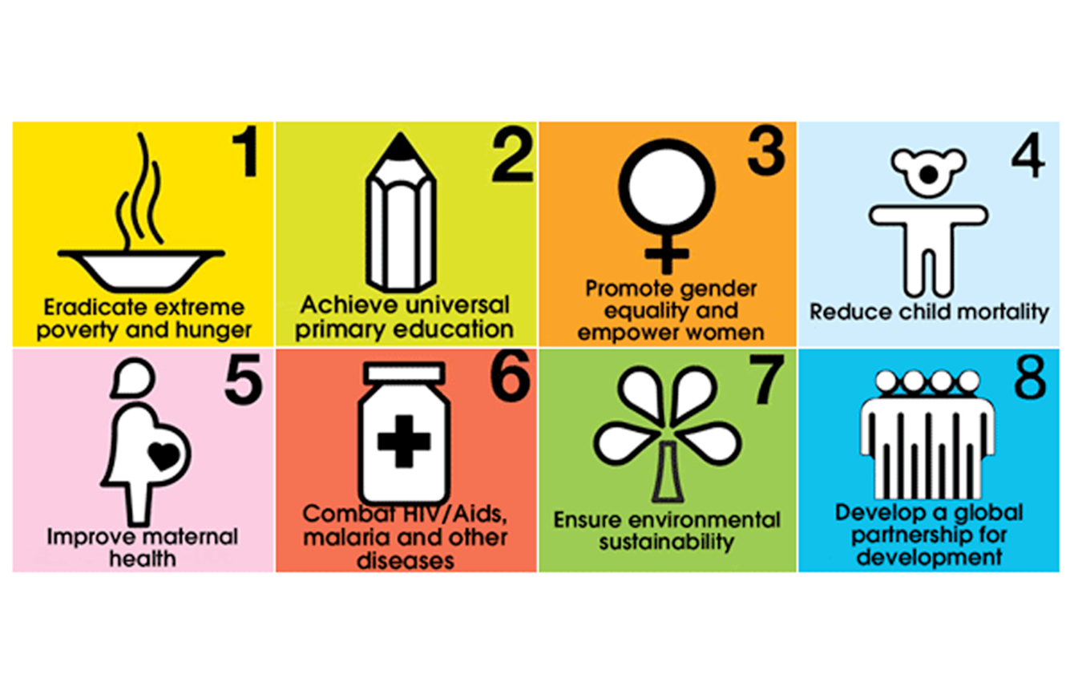
Millenniumi Fejlesztési Célok (2000 – 2015) – Millennium Development Goals (MDGs)
Millenniumi Csúcs (2000. szeptember 6 – 9. New York)

Slide 25
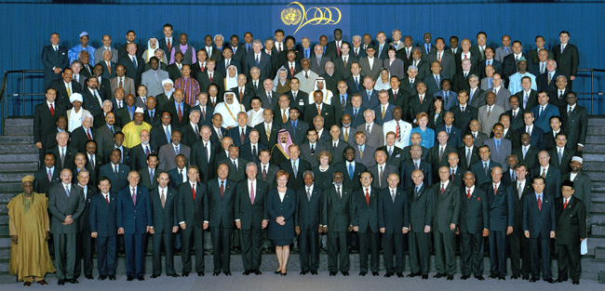
Millenniumi Fejlesztési Célok (2000 – 2015) – Millennium Development Goals (MDGs)
Millenniumi Csúcs (2000. szeptember 6 – 9. New York)
https://www.un.org/en/events/pastevents/images/millennium_summit.jpg

Slide 26
Millenniumi Deklaráció (A/RES/55/2.)
I. Értékek és alapelvek (’Values and Principles’)
II. Béke, biztonság és leszerelés (’Peace, security and disarmament’)
III. Fejlődés és a szegénység felszámolása (’Development and poverty eradiction’)
IV. A közös környezetünk védelme (’Protecting our common environment’)
V. Emberi jogok, demokrácia és jó kormányzás (’Human rights, democracy and good governance’)
VI. Sérülékenyek védelme (’Protecting the vulnerable’)
VII. Afrika speciális szükségleteinek kiszolgálása (’Meeting the special needs of Africa’)
VIII. Az ENSZ erősítése (’Strengthening the United Nations’).

Slide 27
Millenniumi Deklaráció (A/RES/55/2.)
(1) Extrém szegénység és éhínség csökkentése (’Eradicate extreme poverty and hunger’)
(2) Általános alapfokú oktatás biztosítása (’Achieve universal primary education’)
(3) Nemek közötti egyenlőség (’Promote gender equality’)
(4) Gyermekhaladóság csökkenétse (’Reduce child mortality)
(5) Várandósság alatti egészség fejlesztése (’Improve maternal health’)
(6) HIV/AIDS, malária és más betegségek elleni harc (’Combat HIV/AIDS, malaria and other diseases’)
(7) Környezeti fenntarthatóság biztosítása (’Ensure environmental sustainability’)
(8) Globális együttműködés a fejlődés érdekében (’Global partnership for development’)

Slide 28
The Millennium Development Goals Report 2015

Slide 29
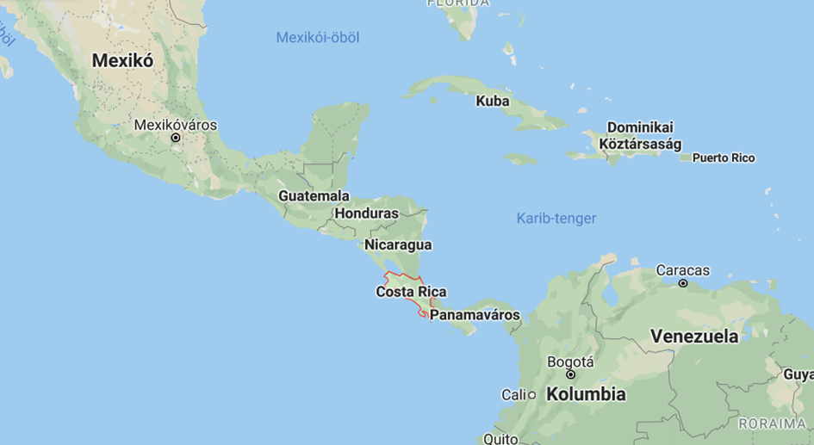
7. cél: Környezeti fenntarthatóság biztosítása
7.A feladat: fenntartható fejlődés elveinek beépítése az állami politikai döntésekbe és programokba, valamint a környezeti erőforrások csökkenésének visszafordítása
7.A.1. Erdőterületek csökkenése → 2000 és 2010 között a nettó 5,2 millió hektáros csökkenés

Slide 30
7.A.2. Üvegházhatású gázok kibocsátásának emelkedése

Slide 31
7.A.3. Túlhalászás problémája

Slide 32
7.A.4. Vízhiány
Fizikai, gazdasági, infrastrukturális
Víz-stressz → 1998: 36 országban → 2011: 41 országban

Slide 33
7.B. Jelentősen enyhíteni a biológiai sokféleség csökkenését 2010-re
7. B. 1. védett területek kérdése

Slide 35
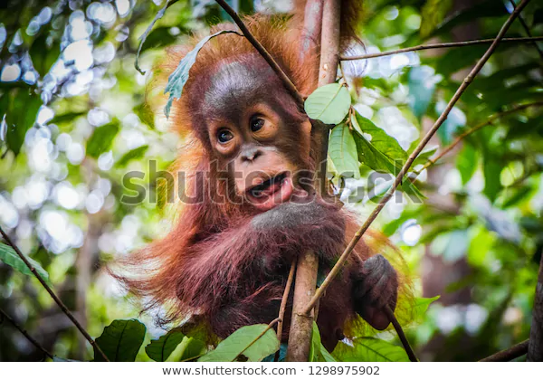
7.B.2. Védett fajok kérdése
kihalás veszélye 2015-ben
5500 emlősfaj 26%-át fenyegette
10.400 madárfaj 13%-át fenyegette
6000 kétéltű faj 41%-át fenyegette
845 korallzátonyban élő faj 33%-át fenyegette

Slide 36
7.C. feladat: 2015-re felére csökkenteni azon személyek számát, akik nem jutnak biztonságos ivóvízhez és alapvető higiéniához
- ivóvíz:
1990: a népesség 76% jutott hozzá → 2015-re 91%
- alapvető higiénia:
1990 óta 101 milliárd személy jutott hozzá → 1990: 54%, 2015-ben 68%
7.D. feladat: 2020-ra jelentős fejlődést kívánnak elérni azon személyek életkörülményei tekintetében, akik nyomornegyedekben élnek
- 2000 és 2014 között több, mint 320 millió ember tekintetében értek el pozitív változást → 2015: több, mint 880 millió ember

Slide 37
Johannesburg 2002
Johannesburgi Nyilatkozat (A/CONF.199/20*)
közös felelősség → fenntartható fejlődés három dimenziójának fejlesztése
szegénység csökkentése
fogyasztási és termelési minták megváltoztatása
továbbra is csökken a biológiai sokféleség
sivatagodás
éghajlatváltozás
globalizáció
Cselekvési terv → Millenniumi Fejlesztési Célok előmozdítása

Slide 38
,,Rio+20”
2012. június 20 – 22.
’The Future We Want’ A/RES/66/288*
Soft law dokumentumok: Stockholmi Nyilatkozat, Agenda 21., MDGs
Nemzetközi egyezmények: Biológiai Sokféleség Egyezmény, Éghajlatváltozásról szóló Keretegyezmény
Fenntartható Fejlődési Célok előirányzása
Cselekvésorientált
Könnyen kommunikálható
Globális, univerzális
Specifikumok

Slide 39
Fenntartható Fejlődési Célok (2015 – 2030)

Slide 40
Fenntartható fejlődés három halmaza
Ökológiai rendszer
Gazdasági rendszer
Társadalmi rendszer
Környezet
Gazdaság
Társadalom
Fenntartható fejlődés
Pl.: Burges & Barbier

Slide 41
A három halmaz tágabb értelemben
Környezet
Társadalom
Gazdaság

Slide 42
MDGs – Sdgs
2000 - 2015
2015 - 2030

Slide 43
Millenniumi Fejlesztési Célok | A Millenniumi Fejlesztési Célok megfelelői a Fenntartható Fejlődési célok körében
(1) Extrém szegénység és éhínség csökkentése | (1) A szegénység felszámolása (2) Az éhezés megszüntetése
(2) Általános alapfokú oktatás biztosítása | (4) Minőségi oktatás
(3) Nemek közötti egyenlőség | (5) Nemek közötti egyenlőség
(4) Gyermekhaladóság csökkentése | (3) Egészség és jóllét (6) Tiszta víz és alapvető köztisztaság*
(5) Várandósság alatti egészség fejlesztése
(6) HIV/AIDS, malária és más betegségek elleni harc
(7) Környezeti fenntarthatóság biztosítása | (13) Fellépés az éghajlatváltozás ellen (14) Óceánok és tengerek védelme (15) Szárazföldi ökoszisztémák védelme (6) Tiszta víz és alapvető köztisztaság * (7) Megfizethető és tiszta energia* (11) Fenntartható városok és közösségek* (12) Felelős fogyasztás és termelés *
(8) Globális együttműködés a fejlődés érdekében | (17) Partnerség a célok elérésében*

Slide 44
(1) A szegénység felszámolása;
(2) Az éhezés megszüntetése;
(3) Egészség és jóllét;
(4) Minőségi oktatás;
(5) Nemek közötti egyenlőség;
(6) Tiszta víz és alapvető köztisztaság;
(7) Megfizethető és tiszta energia;
(8) Tisztességes munka és gazdasági növekedés;
(9) Ipar, innováció és infrastruktúra;
(10) Egyenlőtlenségek csökkentése;
(11) Fenntartható városok és közösségek;
(12) Felelős fogyasztás és termelés;
(13) Fellépés az éghajlatváltozás ellen;
(14) Óceánok és tengerek védelme;
(15) Szárazföldi ökoszisztémák védelme;
(16) Béke, igazság és erős intézményrendszerek;
(17) Partnerség a célok elérésében
https://jak.ppke.hu/uploads/collection/546/file/Vilagunk_atalakitasa.pdf

Slide 45
Példa egy szorosabb értelemben vett ökológiai célkitűzésre

Slide 46
15. célkitűzés: Védjük, helyreállítjuk, és fenntarthatóan használjuk a szárazföldi ökoszisztémákat, fenntartható erdőgazdálkodást folytatunk, leküzdjük a sivatagosodást, megállítjuk és visszafordítjuk a talajok és a biodiverzitás pusztulását.
15.1 A nemzetközi megállapodásokból fakadó kötelezettségeinknek megfelelően 2020-ra biztosítjuk a szárazföldi és édesvízi ökoszisztémák és ökoszisztéma-szolgáltatásaik megőrzését, helyreállítását és fenntartható használatát, különösen az erdők, vizes élőhelyek, hegyek és száraz területek esetében.
15.2 Előmozdítjuk, hogy 2020-ra minden erdőtípusban fenntartható erdőgazdálkodás legyen, megállítjuk az erdőirtást, helyreállítjuk a leromlott erdőket, és világszerte jelentősen megnöveljük az erdőtelepítést és erdőfelújítást.
15.3 2030-ig leküzdjük a sivatagosodást, helyreállítjuk a leromlott talajokat és termőföldeket, ideértve a sivatagosodástól, aszálytól illetve árvizektől sújtott területeket, és arra törekszünk, hogy a világon a talajmérleg (azaz a helyreállítás és leromlás különbsége) pozitív legyen.
15.4 2030-ra biztosítjuk a hegyvidéki ökoszisztémák megőrzését, biológiai sokféleségük megóvását, hogy növekedjék az onnan származó, a fenntartható fejlesztések számára nélkülözhetetlen javak mennyisége.

Slide 47
15.5 Sürgős és jelentős mértékben beavatkozunk a természetes élőhelyek leromlásának csökkentése érdekében, megállítjuk a biológiai sokféleség csökkenését, és 2020-ra megvédjük a veszélyeztetett fajokat, megakadályozzuk kipusztulásukat.
15.6 A nemzetközi megállapodások alapján elősegítjük a genetikai erőforrásokból származó hasznok igazságos és méltányos megosztását, és elősegítjük a hozzájuk való megfelelő hozzáférést.
15.7 Sürgős lépéseket teszünk a növény- és állatvilág védett fajai orvvadászatának és kereskedelmének megszüntetésére, intézkedéseket hozva a keresleti és kínálati oldalon egyaránt.
15.8 2020-ig intézkedéseket hozunk az invazív idegen fajok betelepítésének megelőzése, valamint a szárazföldi és vízi ökoszisztémákra való hatásuk csökkentése érdekében, és ellenőrzés alá vonjuk, vagy kiirtjuk a legfontosabb özönfajokat.
15.9 Az ökoszisztémák és a biológiai sokféleség adatait 2020-ig beépítjük a nemzeti és helyi szintű tervezésbe, a fejlesztési folyamatokba, a szegénység enyhítésére irányuló stratégiákba, valamint a nyilvántartásokba és elszámolásokba.

Slide 48
15.a Mozgósítunk és jelentősen megnövelünk minden lehetséges pénzforrást a biológiai sokféleség és az ökoszisztémák megőrzése és fenntartható használata érdekében.
15.b Jelentős erőforrásokat mozgósítunk, valamennyi forrásból, minden szinten, hogy fedezhessük a fenntartható erdőgazdálkodás költségeit és megfelelő ösztönzőket biztosítsunk a fejlődő országok számára az ilyen gazdálkodás elősegítésére, ideértve az erdővédelmet és az erdőfelújítást.
15.c Fokozzuk a védett fajok orvvadászatának és kereskedelmének leküzdésére irányuló erőfeszítések globális támogatását, többek között azzal, hogy segítjük megnövelni a helyi közösségek szakértelmét a fenntartható megélhetési lehetőségeik kihasználása érdekében.

Slide 49
Példa egy szorosabb értelemben vett társadalmi jellegű célkitűzésre

Slide 50
4. célkitűzés: Esélyegyenlőséget, általános hozzáférést biztosítunk a minőségi oktatáshoz, és mindenkinek elérhetővé tesszük az élethosszig tartó tanulás lehetőségét.
4.1. 2030-ra biztosítjuk azt, hogy minden fiú- és leánygyermek részesüljön ingyenes, egyenlő esélyekkel végezhető, minőségi, általános és középiskolai oktatásban, amely használható, hatékony, és eredményes.
4.2. 2030-ra minden fiú- és leánygyermek számára biztosítjuk a minőségi korai fejlesztést, gondozást és iskolás kor előtti oktatást az alapfokú oktatásra történő felkészítésük érdekében.
4.3. 2030-ra minden férfi és nő számára egyenlő hozzáférést biztosítunk a megfizethető és minőségi felnőtt szakoktatáshoz és -képzéshez, valamint a felsőfokú oktatáshoz, beleértve az egyetemet.
4.4. 2030-ra lényegesen megnöveljük azon fiatalok és felnőttek számát, akik olyan készségekkel, többek között technikusi és szakképzettséggel rendelkeznek, amelyek alkalmassá teszik őket a munkavállalásra, a tisztes munkára és a vállalkozói létre.
4.5. 2030-ra megszüntetjük a nemek közötti egyenlőtlenséget az oktatásban, valamint egyenlő hozzáférést biztosítunk az oktatás és a szakképzés minden szintjéhez a kiszolgáltatott helyzetben lévők, köztük a fogyatékkal élő személyek, az őshonos népek és a kiszolgáltatott helyzetben lévő gyermekek számára.
4.6. 2030-ra valamennyi fiatal és a felnőttek – férfiak és nők - jelentős hányada részére biztosítjuk az írás-olvasás és számolás elsajátítását.
4.7. 2030-ra biztosítjuk azt, hogy minden tanuló megszerzi a fenntartható fejlesztés előmozdításához szükséges tudást és készségeket, többek között azáltal, hogy oktatásban részesül a fenntartható fejlődésről és a fenntartható életmódról, az emberi jogokról, a nemek egyenlőségéről, a békés és erőszakmentes kultúra jelentőségéről, a globális polgárságról, a kulturális sokszínűség megbecsüléséről és a kultúrának a fenntartható fejlődéshez történő hozzájárulásáról.

Slide 51
4.a Olyan oktatási létesítményeket építünk és korszerűsítünk, amelyek figyelembe veszik a gyermekek és a fogyatékkal élők körülményeit és a nemek egyenlőségét, valamint biztonságos, erőszakmentes, befogadó és hatékony oktatási környezetet biztosítanak mindenki számára.
4.b 2020-ra lényegesen kiterjesztjük a fejlődő és főként a legkevésbé fejlett országok, a fejlődő kis szigetállamok és az afrikai országok számára elérhető ösztöndíjakat, amelyek lehetővé teszik számukra a bejutást a fejlett és a más fejlődő országok felsőoktatásába, beleértve a szakképzésben, az informatikai és a kommunikációs képzésben, valamint a műszaki, mérnöki és természettudományos programokban való részvételt.
4.c 2030-ra lényegesen megnöveljük a képzett tanárok utánpótlását, többek között a fejlődő országokkal, különösen a legkevésbé fejlett országokkal és a fejlődő kis szigetállamokkal a tanárképzés terén kialakított nemzetközi együttműködés révén.

Slide 52
Példa egy szorosabb értelemben vett gazdasági jellegű célkitűzésre

Slide 53
8. célkitűzés: Ösztönözzük a tartós, befogadó, fenntartható gazdasági gyarapodást, a teljes és eredményes foglalkoztatást és a tisztességes munkát mindenki számára.
8.1 A nemzeti sajátságokkal összhangban tartjuk fenn az egy főre eső gazdasági növekedést, így a legkevésbé fejlett országokban a bruttó nemzeti össztermék legalább 7 %-os éves növekedését.
8.2 Magasabb gazdasági termelékenységet érünk el a sokoldalúsággal, technológiai fejlesztéssel és innovációval, ideértve a magas hozzáadott értékű, munkaerő-igényes ágazatokra való összpontosítást.
8.3 Előmozdítjuk olyan fejlesztésorientált stratégiák végrehajtását, amelyek a termelési tevékenységet, a tisztességes munkahelyteremtést, a vállalkozói létet, a kreativitást és az innovációt támogatják, továbbá ösztönözzük a mikro-, kis- és középvállalkozások létrejöttét és fejlődését, többek között pénzügyi szolgáltatásokhoz való hozzáféréssel.
8.4 2030-ig a fejlett országok irányításával fokozatosan javítjuk a globális erőforrás-hatékonyságot a fogyasztásban és a termelésben, továbbá arra törekszünk, hogy a gazdasági növekedés elkülönüljön a környezet pusztítástól, összhangban a Fenntartható Fogyasztásra és Termelésre Irányuló Tízéves Keretprogrammal.

Slide 54
8.5 2030-ra elérjük a nők és férfiak teljes körű, termelékeny, jövedelmező és tisztességes foglalkoztatását, beleértve a fiatalokat és a fogyatékossággal élő személyeket, továbbá az egyenlő bért az egyenlő értékű munkáért.
8.6 2020-ra jelentősen csökkentjük a nem foglalkoztatott, és oktatásban és képzésben sem részesülő fiatalok arányát.
8.7 Azonnali, hatékony intézkedésekkel megszüntetjük a kényszermunkát, véget vetünk a modern rabszolgaságnak, az emberkereskedelemnek, betiltjuk és felszámoljuk a gyermekmunka legkíméletlenebb formáit, beleértve a gyermek-katonák sorozását és bevetését, 2025-ig pedig megszüntetjük a gyermekmunka minden formáját. 8.8 Megvédjük a munkához fűződő jogokat, támogatjuk a biztonságos és megbízható munkakörülményeket minden dolgozó számára, beleértve az idény- és vendégmunkásokat, különösen a női ingázókat és bevándorlókat, és a bizonytalan foglalkoztatási viszonyban dolgozó munkavállalókat.

Slide 55
8.9 2030-ra olyan fenntartható turizmust támogató intézkedéseket dolgozunk ki és hajtunk végre, amelyek munkahelyeket teremtenek és támogatják a helyi kultúrát és a helyi termékeket.
8.10 Megerősítjük a nemzeti pénzügyi intézményeket, hogy ösztönözzék és bővítsék a banki, biztosítási és pénzügyi szolgáltatásokhoz való hozzáférést mindenki számára.
8.a Megnöveljük a fejlődő országok, különösen a legkevésbé fejlett országok számára nyújtott kereskedelemösztönző segélyezést, többek között a bővített integrált keretben a legkevésbé fejlett országoknak nyújtott, kereskedelemmel kapcsolatos technikai támogatás keretei között.
8.b 2020-ra a fiatalok foglalkoztatására vonatkozó globális stratégiát fejlesztünk ki és hozunk működésbe, és megvalósítjuk a Nemzetközi Munkaügyi Szervezet Globális Foglalkoztatási Megállapodását.

Slide 56
Holisztikus szemléletmód
Rendszerként kell szemlélni, mert a célok – alapvető jellegük mellett – összefüggnek
Pl.: 13. célkitűzés: Sürgősen cselekszünk a klímaváltozás és hatásai leküzdése érdekében*
13.b Támogatjuk azokat a szervezeti-módszertani megoldásokat, amelyek segítségével a legkevésbé fejlett országokban és a fejlődő kis szigetállamokban növelhető az éghajlatváltozással kapcsolatos hatékony tervezésre és irányításra képesített szakértők száma, kiemelt figyelmet fordítva a nőkre, fiatalokra helyi és marginalizált közösségekre.
Pl.: 7. célkitűzés: Mindenkinek hozzáférést biztosítunk a megfizethető, megbízható, fenntartható és modern energiához.
7.1 2030-ra biztosítjuk a teljes körű hozzáférést a megfizethető, megbízható és modern energiaszolgáltatásokhoz.
7.2 2030-ra jelentősen megnöveljük a megújuló energiák részarányát a világ energiaellátásában.

Slide 57
Fenntartható Fejlődési Célok
2015 – 2030 közötti időszak
Ökológia, társadalmi és gazdasági célkitűzések
Globális jelleg, figyelembe véve az országok specifikus adottságait
Emberi jogok megjelenése, “no one will be left behind”
Holisztikus szemléletmód, egymással összefüggő célok
Kritika: hierarchia hiánya

Slide 58
Köszönöm a figyelmet!
e-mail: benda.vivien18@gmail.com
„AZ INNOVÁCIÓS ÉS TECHNOLÓGIAI MINISZTÉRIUM ÚNKP-20-3-II-PPKE-34 KÓDSZÁMÚ ÚJ NEMZETI KIVÁLÓSÁG PROGRAMJÁNAK SZAKMAI TÁMOGATÁSÁVAL KÉSZÜLT.”

